Slide 1
Сергей Алексеевич Баруздин
Выполнила
Титова Марина Владимировна.

Slide 2
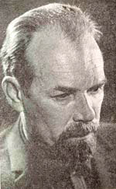
Сергей Алексеевич Баруздин 22.07.1926 - 04.03.1991 поэт ,прозаик.

Slide 3
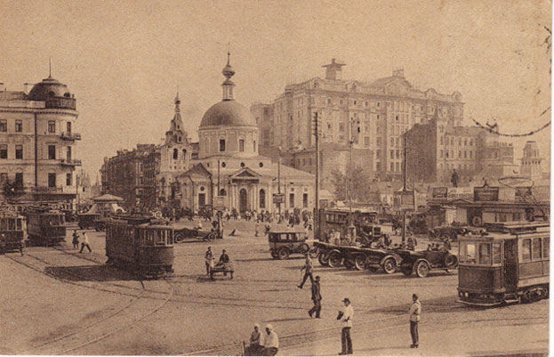
Жил в довоенной Москве мальчик Сережа Баруздин. Учился в школе. Рисовал. Сочинял стихи. В Москве была литературная студия Дворца пионеров, куда направили талантливого мальчика. С 1937 г. его стихи печатались в «Пионерке». Сергей был деткором. Его стихи отличались от стихов других детей младшего кружка, в котором занимался Сергей, они были полны серьезности. Еще в детстве Баруздин считал: «Стихи это стихи и писать их надо не так, как говоришь или думаешь».

Slide 4
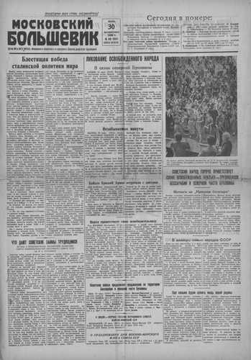
Великая Отечественная война началась внезапно для него. Вместо того, чтобы учиться, четырнадцатилетний подросток должен был идти на роботу. Сергей размышлял: «Кем я могу быть? У меня были мечты. Но это были мечты о том, что должно быть не скоро. Когда я вырасту. Когда окончу школу, в которой мне еще трубить и трубить. Когда закончу институт. И уж конечно, в этих мечтах не было сегодняшнего – войны.»
Он устроился на работу в типографию газеты «Московский большевик» на должник катошника ( подкатывал рулоны бумаги к ротационной машине). И даже в этой работе он чувствовал большую ответственность.
Баруздина зачислили в состав добровольной дружины, и во время воздушной тревоги он должен был находиться на посту – на крыше своего дома. « Я испытывал чувство, близкое к восторгу. Один на огромной крыше, да еще когда вокруг такое светопредставление! Это куда лучше, чем дежурить внизу у ворот или в подъезде дома. Правда, там можно было поболтать, там много дежурных, а я – один. И все равно мне лучше! Я вроде бы хозяин всей крыши, всего дома и вижу сейчас то, чего никто не видит.» - говорил он.

Slide 5
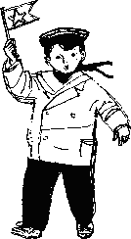
.
В типографии записывали добровольцев в народное ополчение, но его туда не взяли, потому что ему было лишь 15 лет. Но зато его взяли добровольцем на строительство оборонительных сооружений на Чистых прудах.
16 октября 1941 года отец взял Сергея на фронт в особый батальон, который был сформирован из оставшихся в Москве работников наркоматов. Взял сам и отстаивал перед каким-то высшим начальством, когда пытались возражать. Даже прибавил Сергею год.
Как и все мальчишки, Сергей был больше привязан к отцу, чем к матери. Он реже видел отца и до войны, и особенно – в войну, но они всегда находили друг с другом общий язык и в больших делах и в малых. Особенно Сергей гордился тем, что отец порой доверял ему такие тайны, которые не доверял даже матери.

Slide 6
Самое-самое первое стихотворение Сергей написал об отце:
Жил-был папа,
Очень добрый,Только поздно приходил
И носил домой работу.Этим маму он сердил.
Думал я:
Принес машину,А он работу притащил, Положил ее на полку,
А работу не раскрыл.Каждый день
Приходит папа,Только ночевать домой.
От такой большой работы,Папа наш бывает злой.
Иногда бывает так:
Папа наш,Берет работу
И над ней всю ночь сидит.
Утром папа ,Чай глотает,
И на службу с ней бежит.
18октября 1941 года отец Сергея погиб от осколка немецкой мины. Похоронили его на пятые сутки на Немецком кладбище. Среди сотен похороненных там людей с немецкими фамилиями лежал теперь человек с фамилией русской.

Slide 7
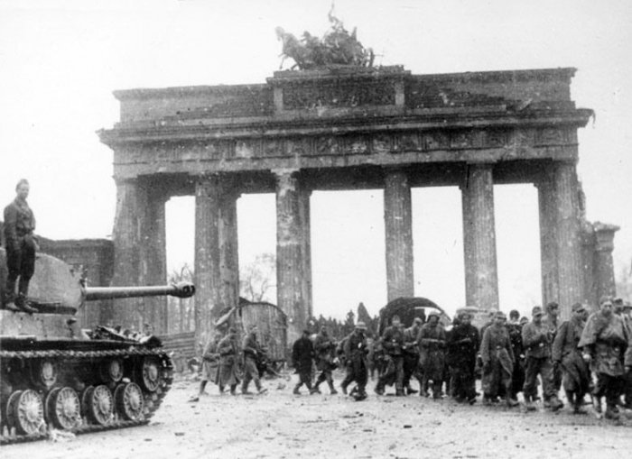
В 1945 г. Баруздин участвовал во взятии Берлина, и именно там он особенно остро почувствовал тоску по родине. Он говорил: «Наверное, никому из нас не нужно сейчас произносить вслух эти слова. Ни мне, ни всем другим, кто пришел за тысячу верст от родных мест в Берлин. Эти слова у нас в самом сердце, а вернее, - это даже не слова. Это чувство родины».
За время Великой Отечественной войны С.Баруздин был на фронтах: под Ленинградом, в Прибалтике, на Втором Белорусском, на Дальнем Востоке( в Мукдене, Харбине, Порт-Артуре).
«Из всех моих наград медаль «За оборону Москвы»- одна из самых моих дорогих, признавался Сергей Алексеевич. – И еще медали «За взятие Берлина» и «За освобождение Праги». Они – моя биография и география военных лет».
В 1958г. Баруздин окончил Литературный институт им.Горького.
Сергей создал военные книги: роман «Повторение пройденного», « Повесть о женщинах», повесть «Само собой» и оставшийся, увы, незавершенным роман «Полдень».
Всем памятны умные, добрые, веселые баруздинские произведения для детства и юношества: «Рави и Шаши», «Как куры научились плавать», «Лось в театре» и многие другие. Более двухсот детских и взрослых книг стихов и прозы общим тиражом свыше 90 миллионов экземпляров на 69 языках!

Slide 8

После демобилизации работал и одновременно учился в вечерней школе, затем заочно в Литературном институте им. М.Горького.
В 1950 издал первый стихотворный сб. для детей «Кто построил этот дом» и сборник стихов совместно с А.Г.Алексиным «Флажок»; в 1951 — сборник рассказов «Про Светлану», затем повесть в стихах про первоклассницу Галю и ее друзей. Стихи согреты личным отношением автора к своим героям.
В 1956 издал книгу для малышей «Шаг за шагом». Воспитанию школьников посвящены сб. стихов «Кто сегодня учится» (1955), повесть «Ласточкин младший и Ласточкин старший» (1957).
Л.Кассиль так характеризовал стихи Баруздина для детей: «Важные по смыслу, крепко слаженные...» (Баруздин С. Твои друзья — мои товарищи. М., 1967. С.6). Для таланта Баруздина характерны философичность, притчеобразность, риторическое формулирование в стихах для детей главной их мысли. Беседуя с малышом не только доверительно, но и серьезно, автор стремится пробудить в нем важнейшие гражданские качества — трудолюбие, гуманность, интернационализм, чувство долга и справедливости. Проза тем более проблемна, сюжеты обнажают остроту конфликтов; стихи и прозу Баруздина объединил в книгу «О разных разностях» (1959).

Slide 9
Книги
1950 — «Кто построил этот дом». Стихи
1951 — «Про Светлану»
1955 — «Кто сегодня учится». Стихи
1959 — «О разных разностях». Стихи и рассказы
1961 — «Новые дворики»
1962 — «Новый адрес Нины Стрешневой»
1966 — «Твои друзья — мои товарищи». Стихи, рассказы, повести
1967 — «Повести о женщинах»
1969 — «Я люблю нашу улицу…»
1969 — «Старое-молодое». Повести, рассказы
1969 — «От семи до десяти»
1975 — «То, что было вчера»
1978 — «Люди и книги». Литературные заметки
1980 — «Стихи без названия»
1981 — «А память все зовёт»
1982 — «Пора листопада»

Slide 10
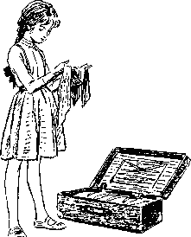
Галя Просыпается.
Хорошо поспать сейчас,
Да не тут-то было!
Открыла Галя левый глаз,
Правый глаз открыла,
Увидала потолок,
Сладко потянулась,
И, зевнув еще разок,
В тапочки нырнула.
Галя за ночь подросла -
Время быстро мчится.
Спать дошкольницей легла,
А встала ученицей!
Встала - прямо не узнать!
До пояса умылась,
Убрала свою кровать
И даже косы расчесать
Сама не поленилась.
Завтракать ее зовут -
Она уже одета.
Не прошло и трех минут -
Съедена котлета.
Бабушка удивлена,
Говорит, вздыхая: - Видно, правда, что она
Выросла большая!

Slide 11




